Slide 1
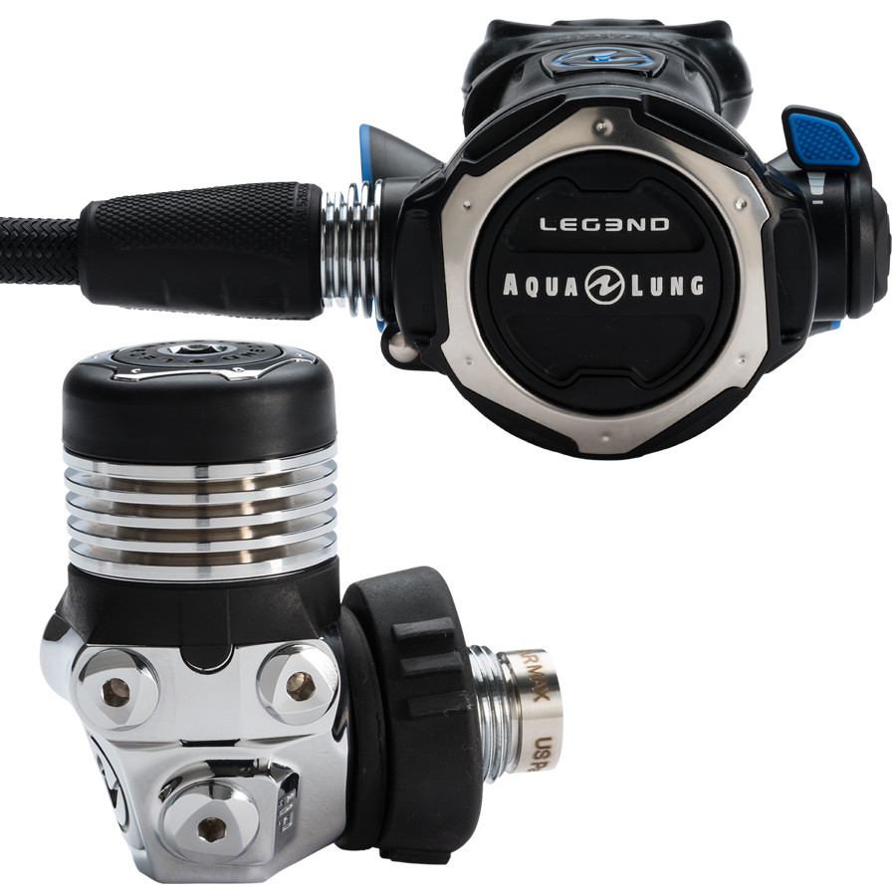
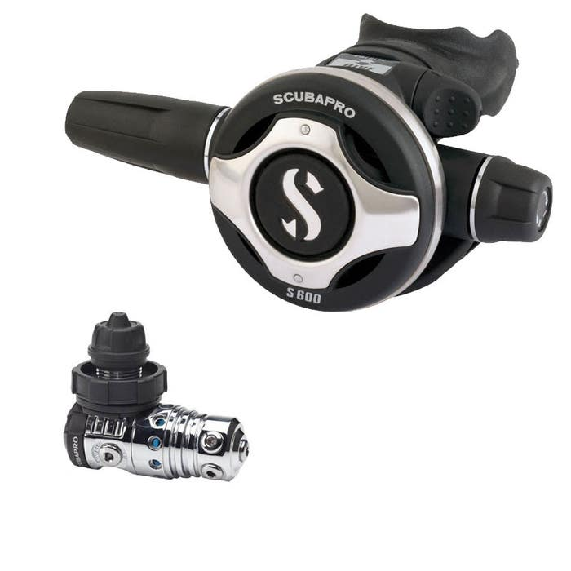
La surcompensation et l’effet venturi

Slide 2
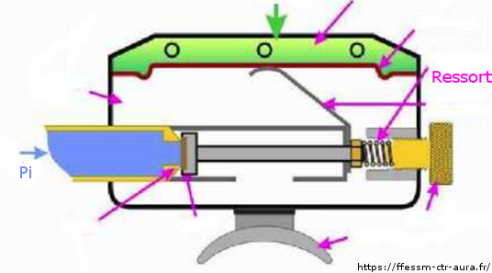
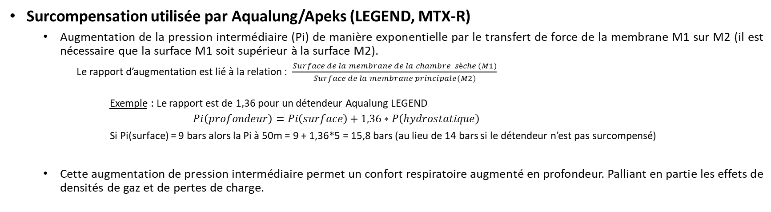
La surcompensation hydrostatique
Surcompensation utilisée par Aqualung/Apeks (LEGEND, MTX-R)
  Augmentation de la pression intermédiaire (Pi) de manière exponentielle par le transfert de force de la membrane M1 sur M2 (il est nécessaire que la surface M1 soit supérieur à la surface M2).
    Le rapport d’augmentation est lié à la relation : $\frac{Surface de la membrane de la chambre sèche (M1)}{Surface de la membrane principale(M2)}$
      Exemple : Le rapport est de 1,36 pour un détendeur Aqualung LEGEND
      $$Pi\left(profondeur\right)=Pi\left(surface\right)+1,36∗P\left(hydrostatique\right)$$
      Si Pi(surface) = 9 bars alors la Pi à 50m = 9 + 1,36*5 = 15,8 bars (au lieu de 14 bars si le détendeur n’est pas surcompensé)
  Cette augmentation de pression intermédiaire permet un confort respiratoire augmenté en profondeur. Palliant en partie les effets de densités de gaz et de pertes de charge.
Il est obligatoire d’avoir un deuxième étage compensé pour éviter la mise en débit continu à partir d’une certaine profondeur. En effet, avec un second étage non compensé, seul la force du ressort permet la fermeture du clapet. Si la Pi > Ressort alors le second étage se maintiendra ouvert. La compensation permet de s’affranchir de cette variable.

Slide 3
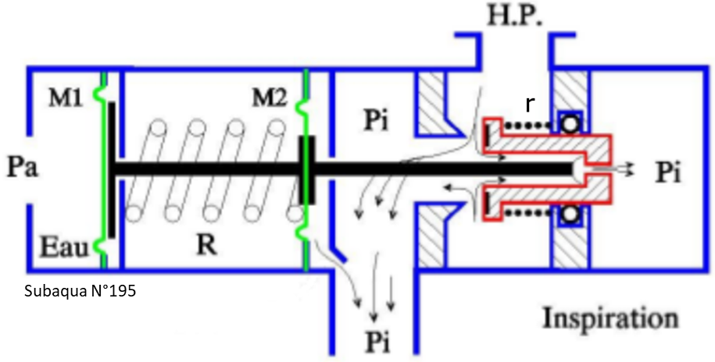
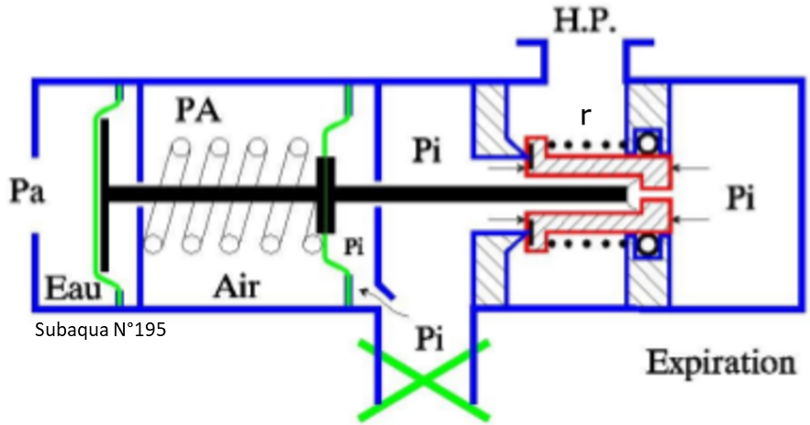
La surcompensation hydrostatique
Bilan des forces :
Profondeur X
=
R (force du ressort)
Pa x Surface externe M1
Pi x surface interne M2
r (force du ressort)
Profondeur Y>X
=
R (force du ressort)
Pa x Surface externe M1
Pi x surface interne M2
r (force du ressort)

Slide 4
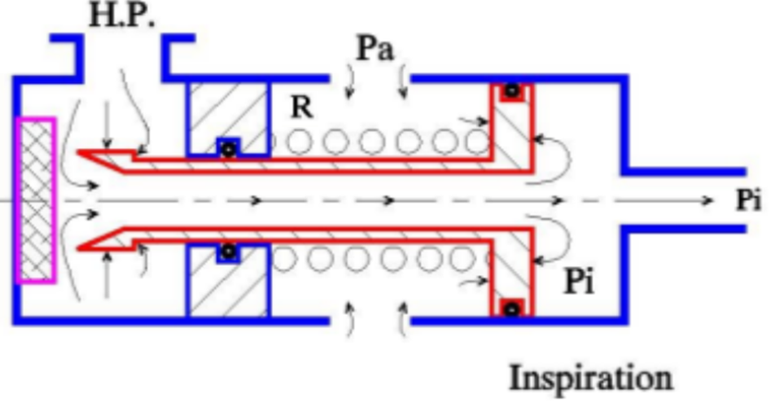
La surcompensation pneumatique
Surcompensation utilisée par Scubapro (MK25 evo)
  Augmentation de la pression intermédiaire lors de la baisse de la haute pression.
    Cette modification de la pression intermédiaire est possible grâce à la présence d’un épaulement sur le piston au niveau du siège.
  La HP qui se neutralise dans le cadre d’une compensation, participe dorénavant a la fermeture du piston en appuyant sur l’épaulement dans le sens de la fermeture.
  Si HP diminue alors la Pi augmente pour compenser cette diminution et permettre au piston de se refermer.
  Cette augmentation de pression intermédiaire permet un confort respiratoire augmenté en fin de plongée.
  Si la Pi augmente au niveau du premier étage, cela se répercute au niveau du second étage avec une diminution du travail inspiratoire.

Slide 5
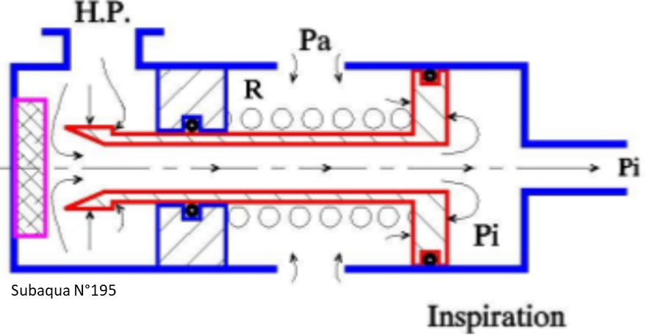
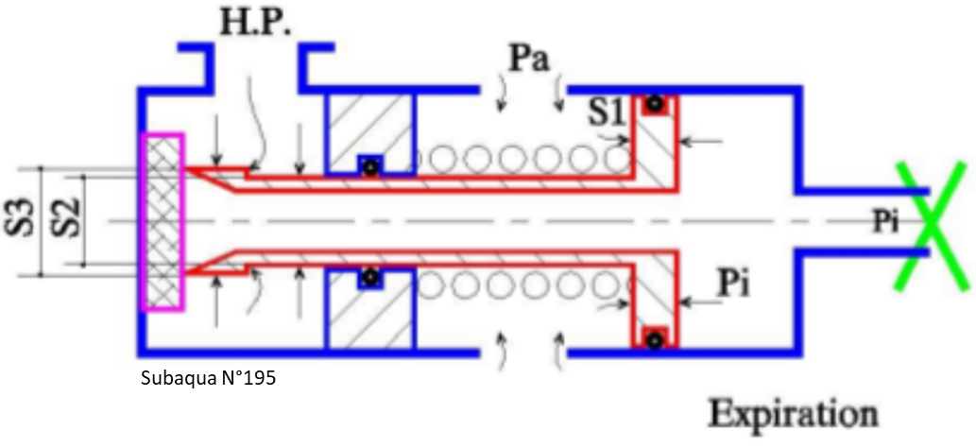
La surcompensation pneumatique
Bilan des forces (à profondeur X constante) :
=
R (force du ressort)
Pa x Surface piston S1
HP x Surface épaulement
Pi x Surface piston
Bilan des forces (à profondeur Y>X constante) :
=
R (force du ressort)
Pa x Surface piston S1
HP x Surface épaulement
Pi x Surface piston

Slide 6
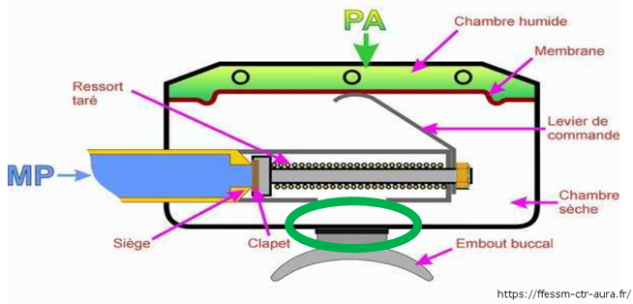
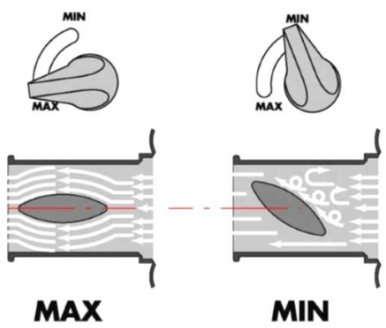
L’effet venturi
Définition : « Phénomène de la dynamique des fluides, selon lequel un fluide en écoulement subit une dépression là où la vitesse d'écoulement augmente sous l'effet d'une réduction de la section d'écoulement. » source: wikipédia
Dans notre cas, en plongée, cela correspond au passage de l’air dans un rétrécissement au deuxième étage du détendeur, augmentant ainsi sa vitesse et diminuant sa pression. Cela peut avoir pour effet de créer une dépression à l’arrière du flux et d’aspirer la membrane, maintenant le clapet ouvert, créant un débit continu.
Le « volet venturi » du deuxième étage du détendeur se situe sur le côté. Il est marqué par « mini et maxi », « - et + » ou « pré-dive et dive » en fonction des marques de détendeur.
En position maxi / + / dive :
On facilite le passage du gaz, ceci apporte un confort respiratoire.
En position mini / - / pré-dive :
On ralenti la vitesse du gaz, dégrade les performances dans l’eau. On utilisera ce réglage mini en surface uniquement.

